Slide 1
Дипломы, благодарности
Муниципальное казенное общеобразовательное учреждение
«Средняя общеобразовательная школа №2 им. Героя РФ
Т.М. Тамазова с.Карагач» Прохладненского муниципального района КБР
«Демонстрация эффективного опыта реализации программ общего и дополнительного образования»
Подготовила
заместитель директора по УВР
МКОУ «СОШ №2 им.Героя РФ Т.М.Тамазова с.Карагач»
Шалова Мартина Анатольевна
Нальчик, 2023 г.

Slide 2
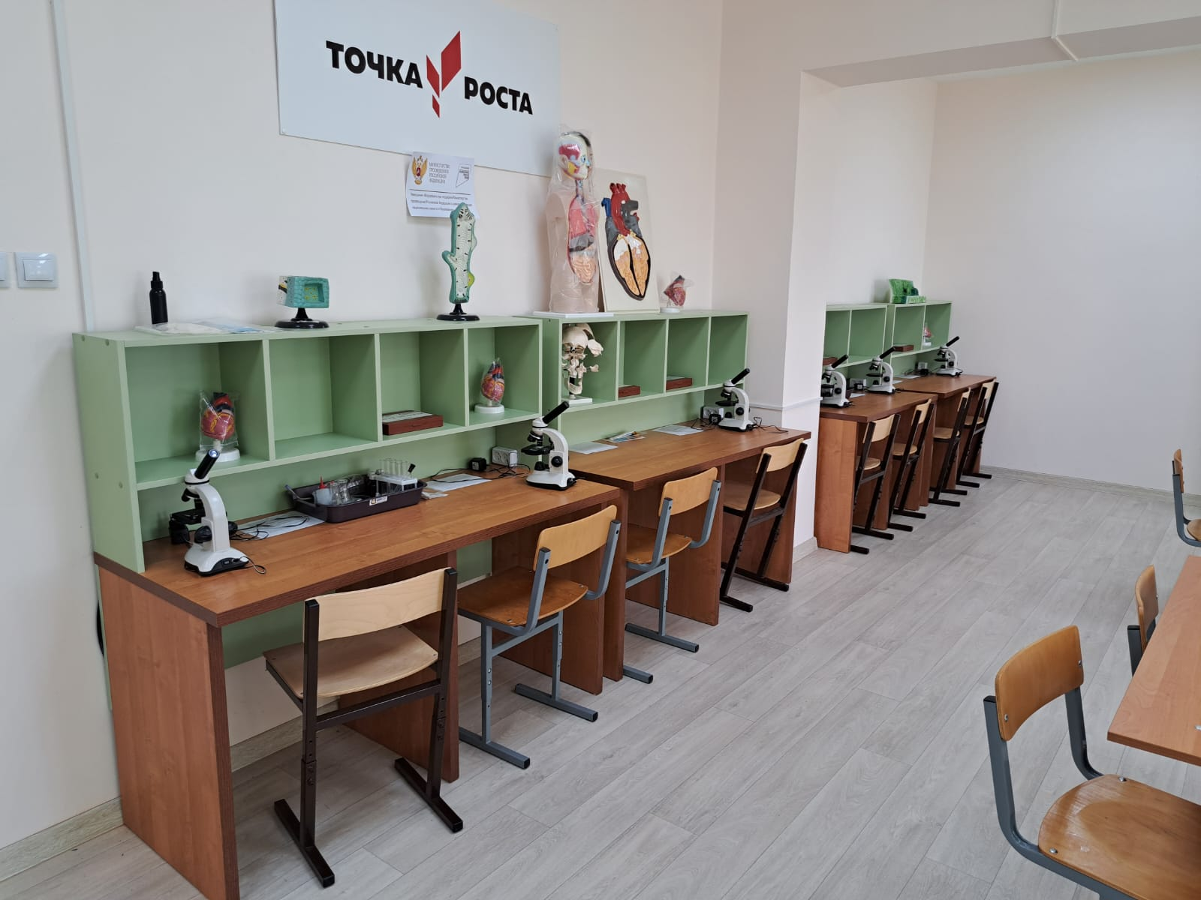

Slide 3
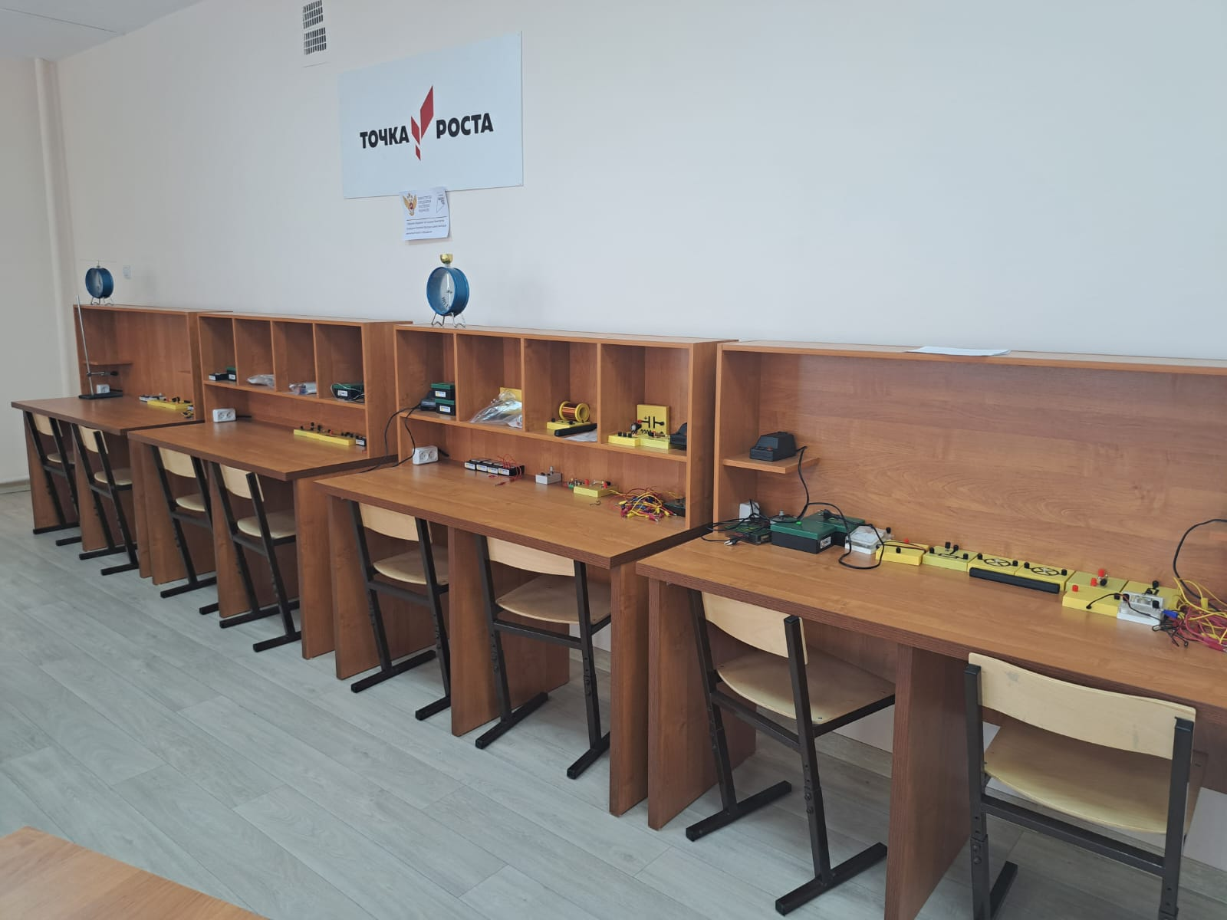

Slide 4
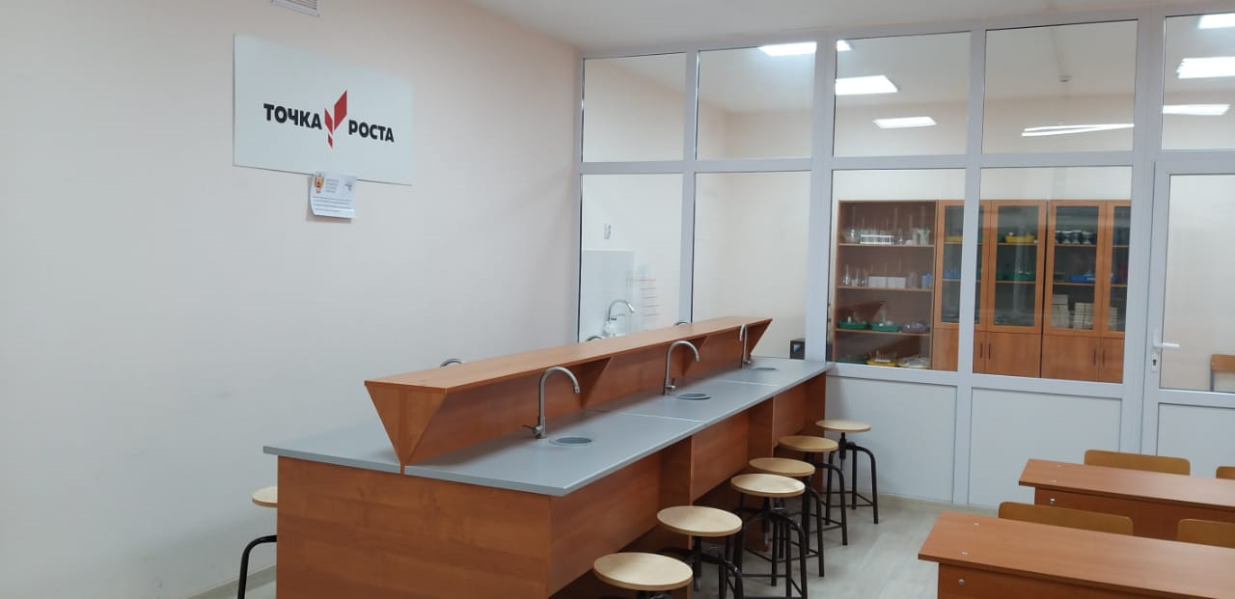

Slide 5
Педагоги

Slide 6
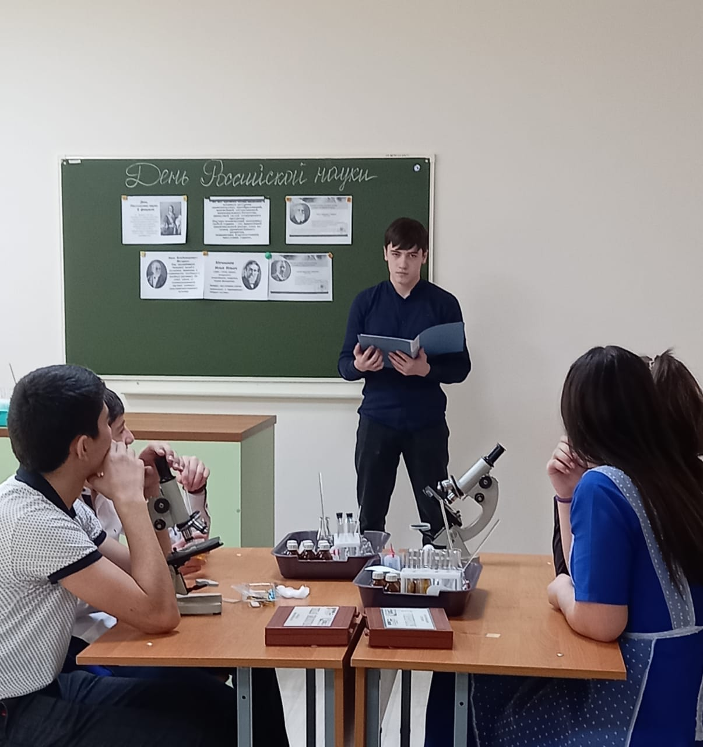
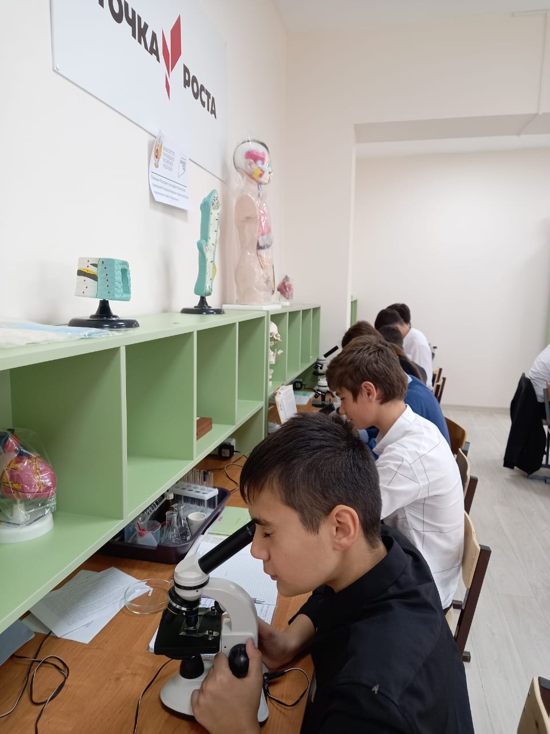
Занятия в биологической лаборатории

Slide 7
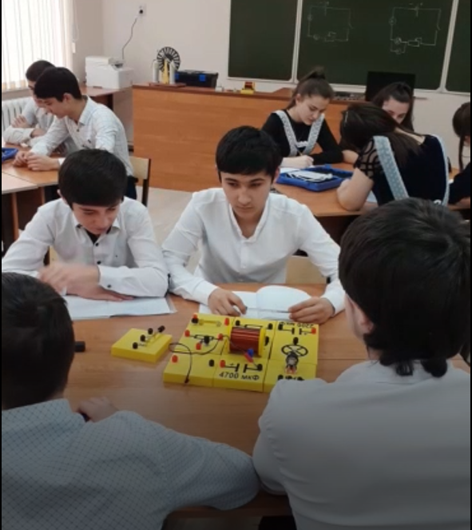
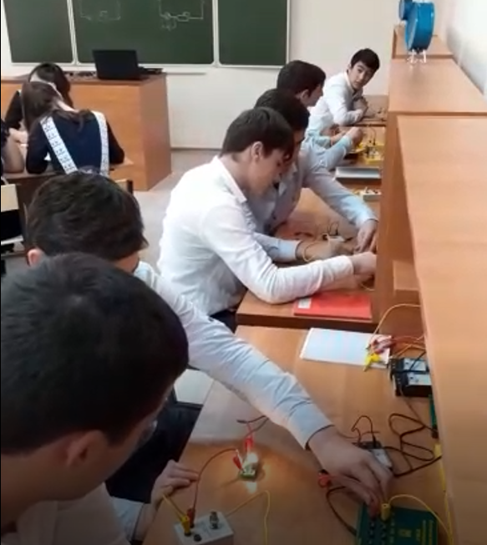
Занятия в физической лаборатории

Slide 8
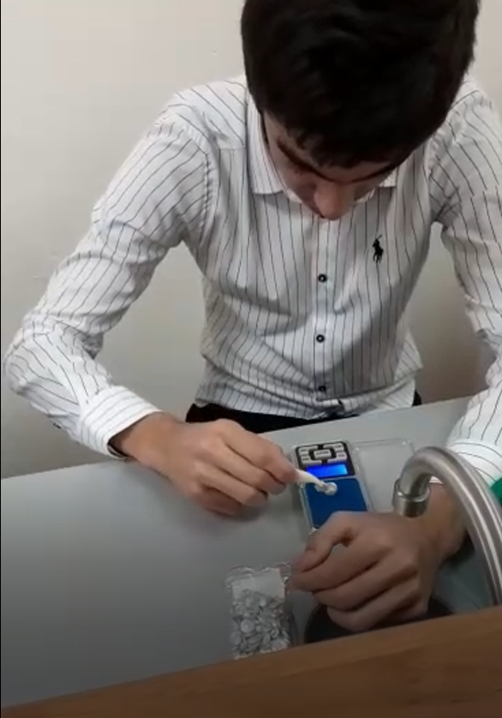
Занятия в химической лаборатории

Slide 9
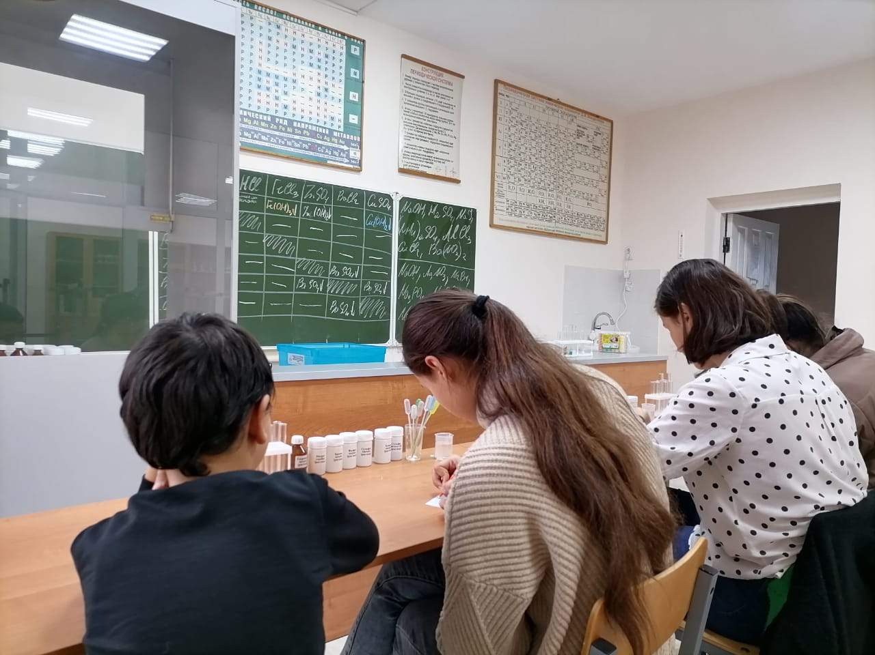

Slide 10
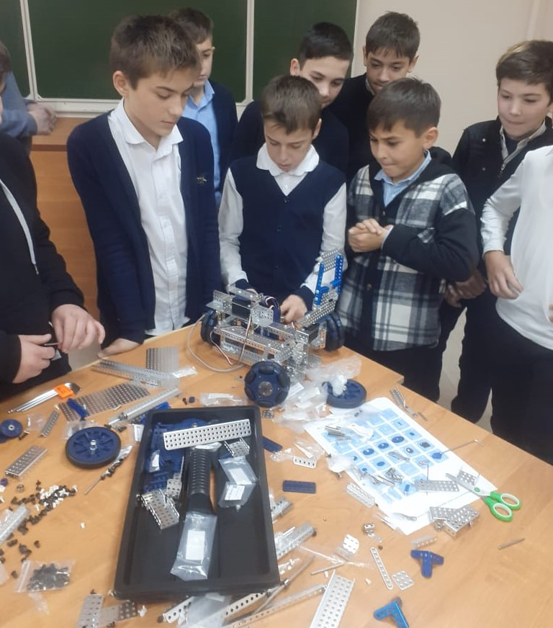
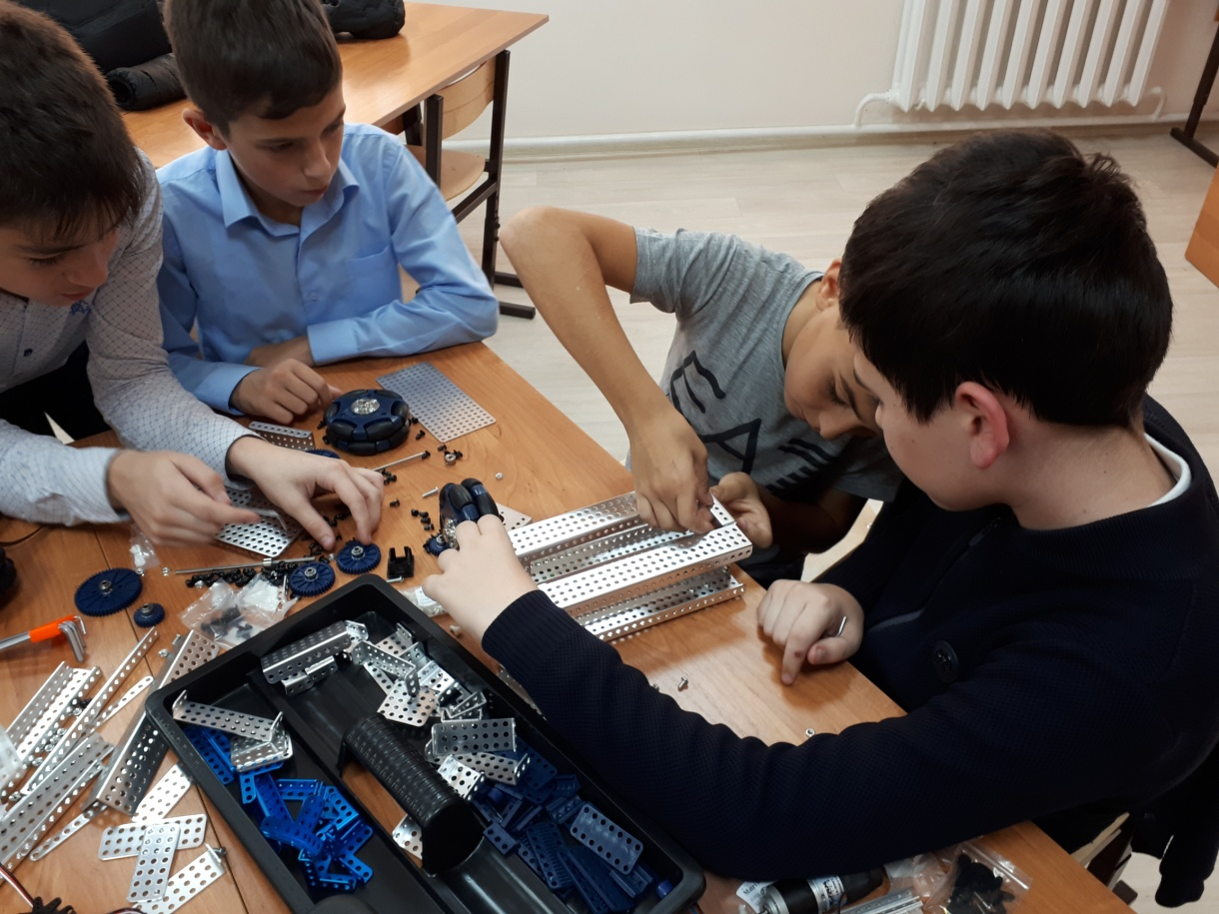
Занятия по робототехнике

Slide 11
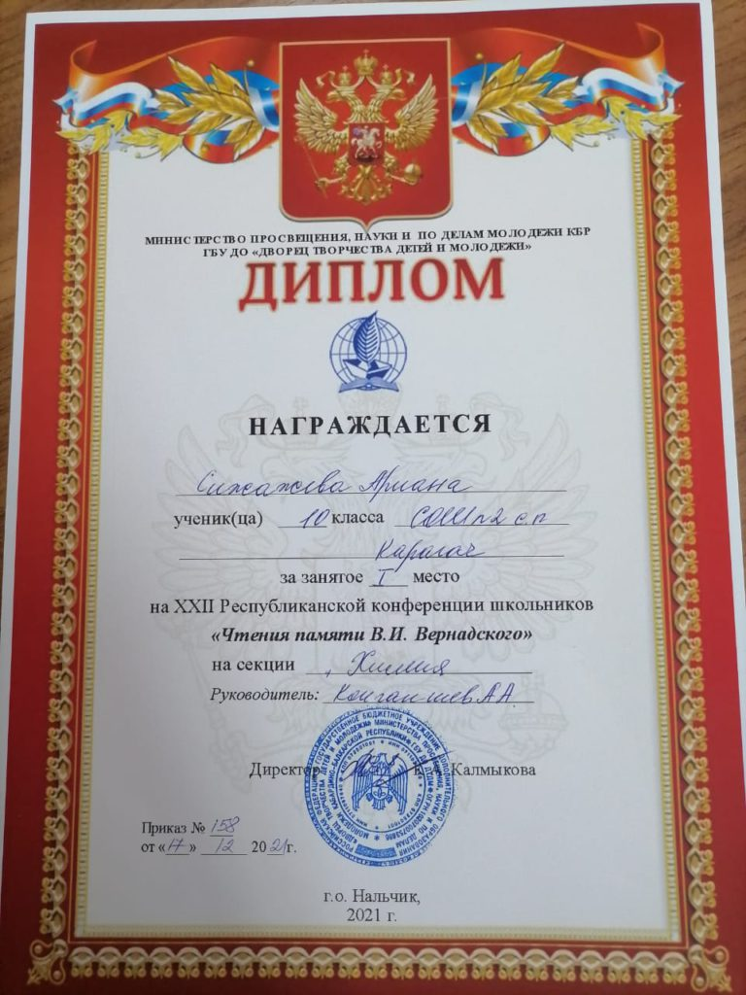
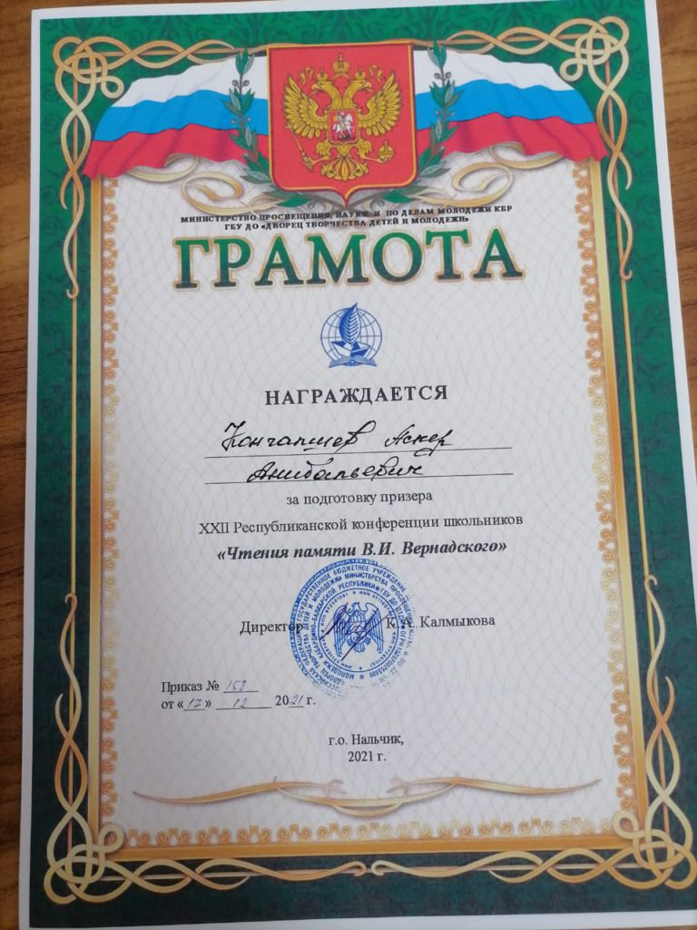
Чтения памяти имени В.И. Вернандского»

Slide 12
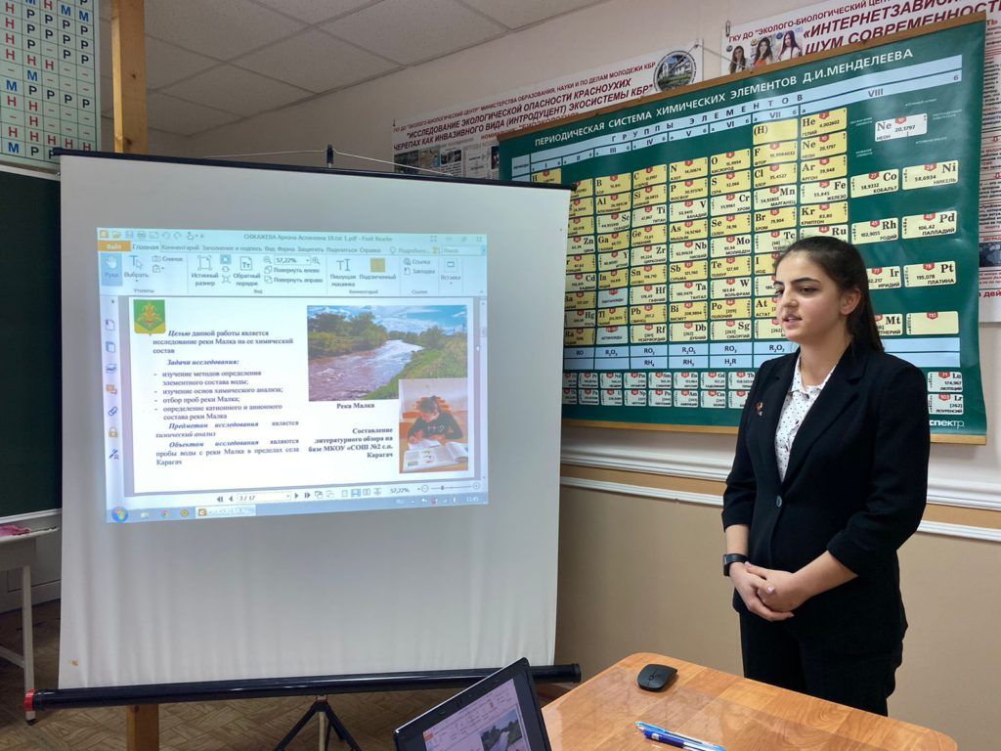
Юные исследователи окружающей среды

Slide 13
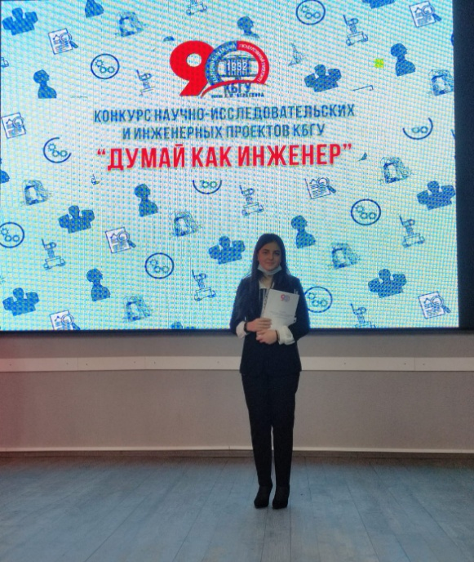
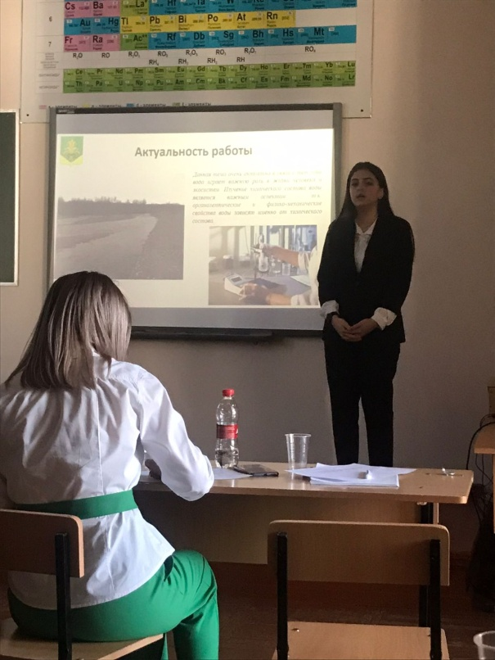
«Думай как инженер»

Slide 14
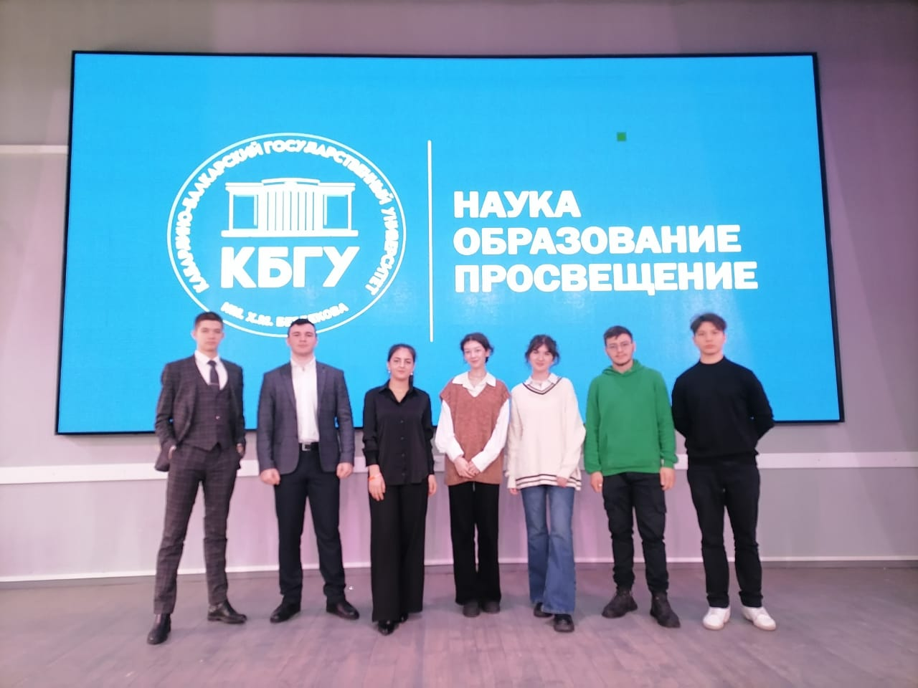
«Науки о Земле»

Slide 15
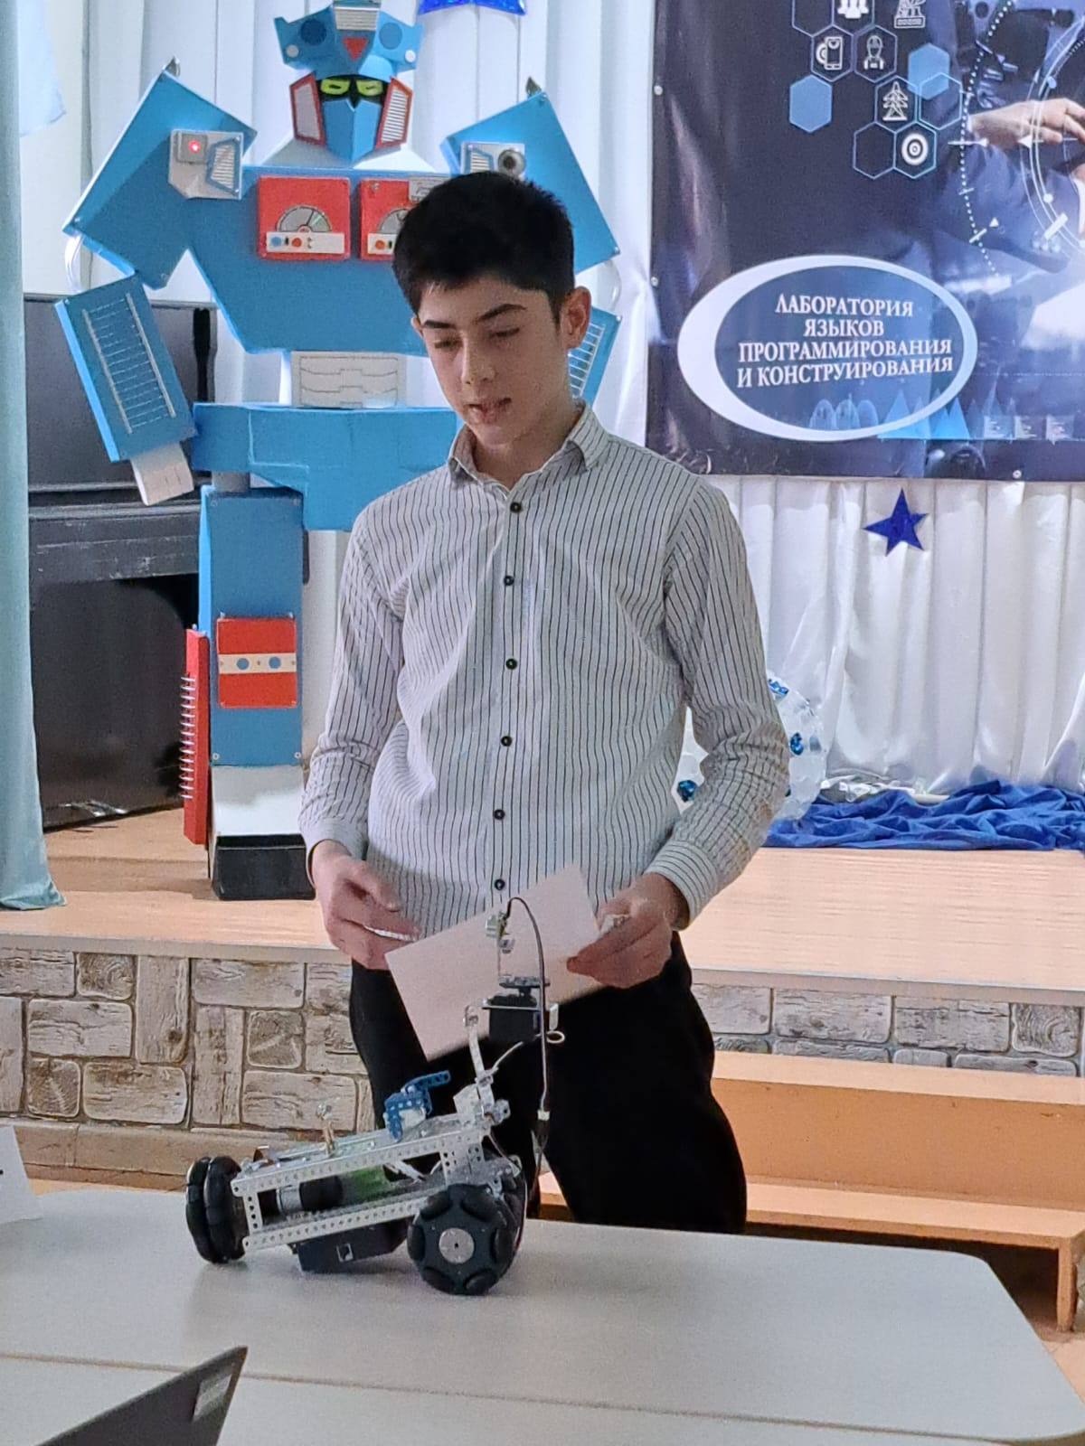
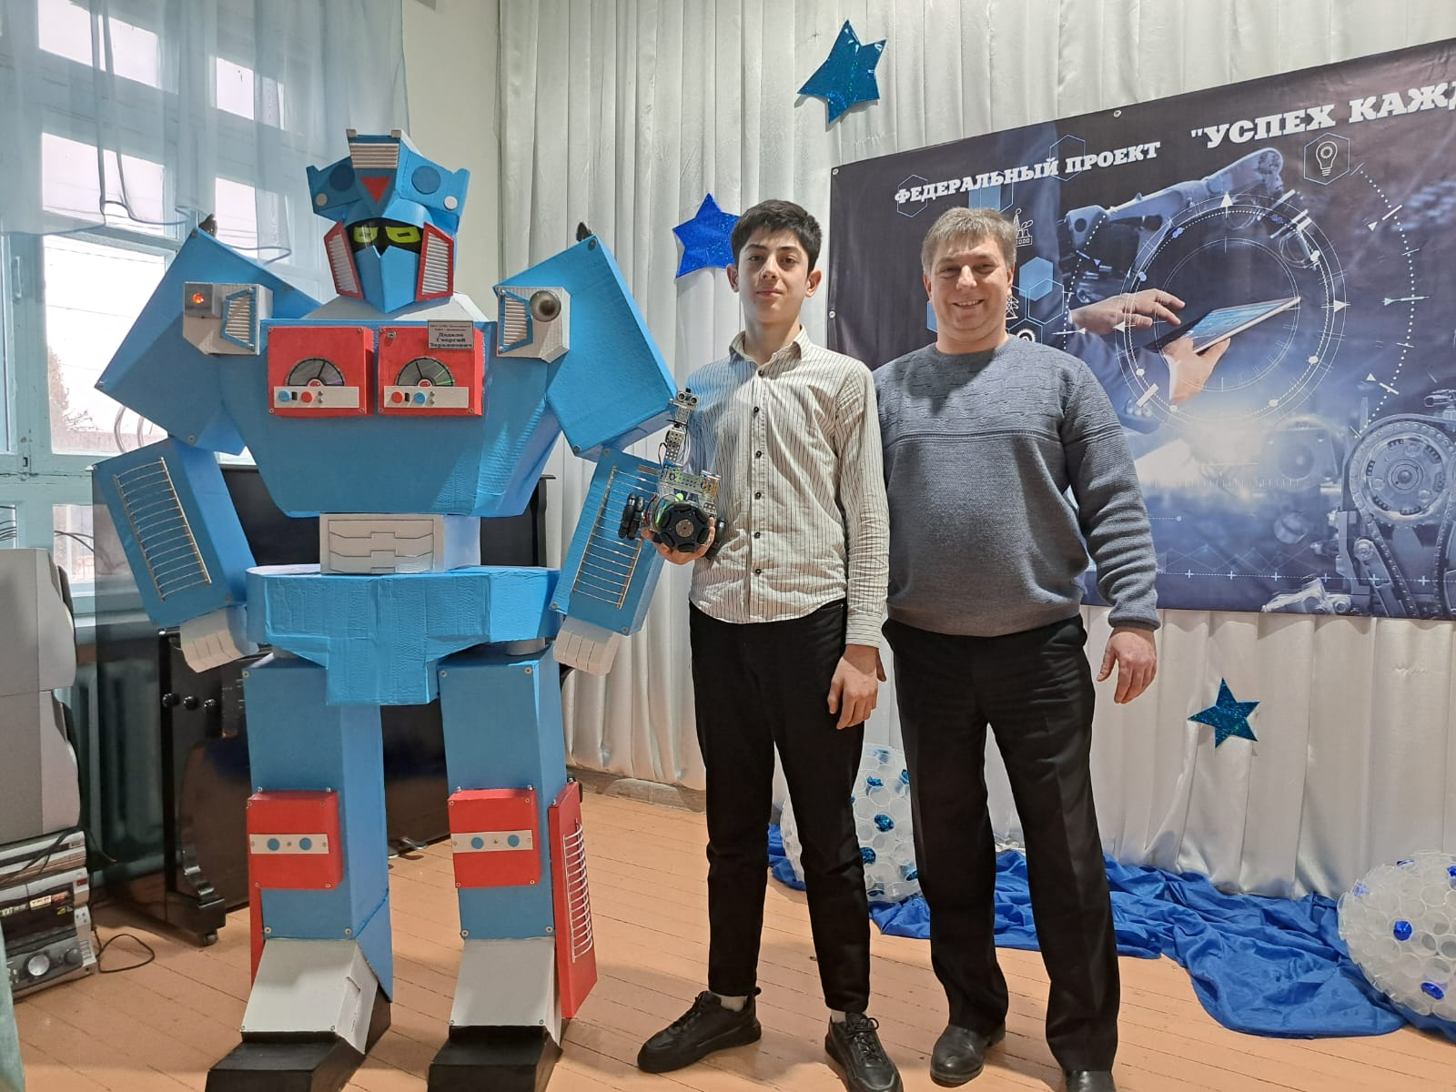
«Робототехника для начинающих»

Slide 16
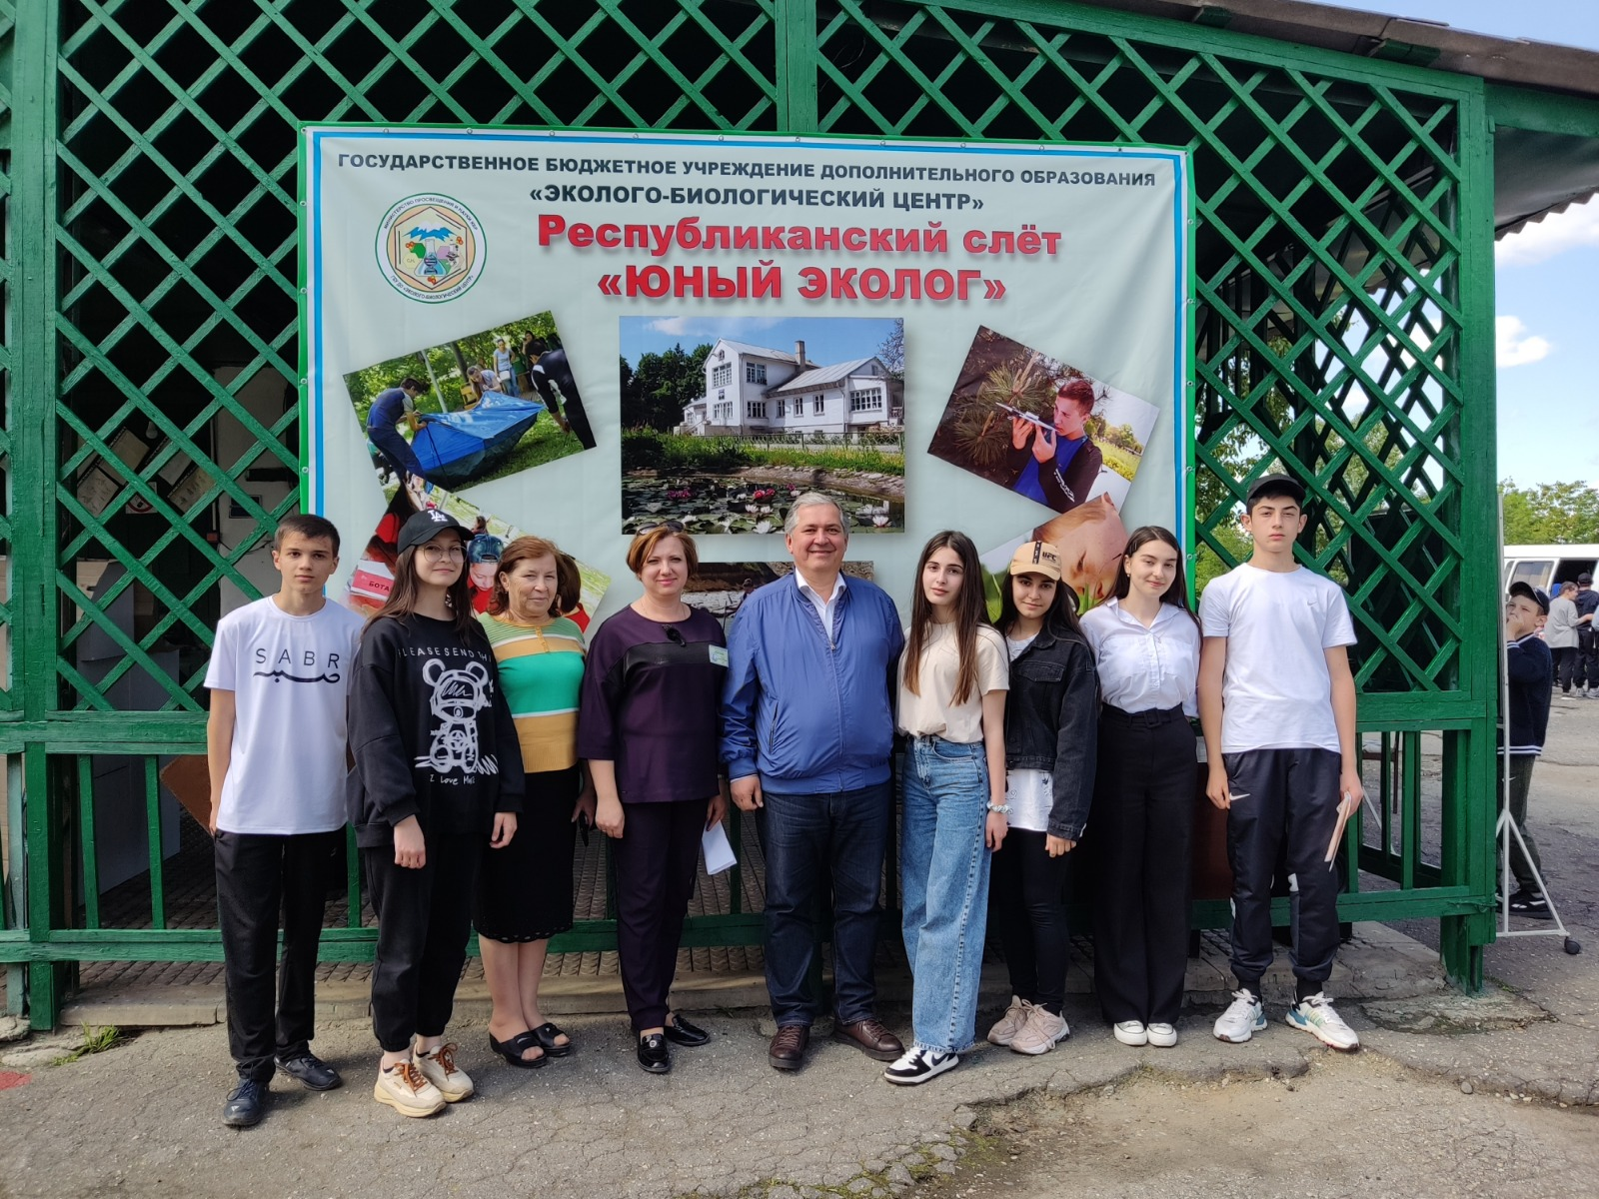
«Республиканский слет юных экологов»

Slide 17
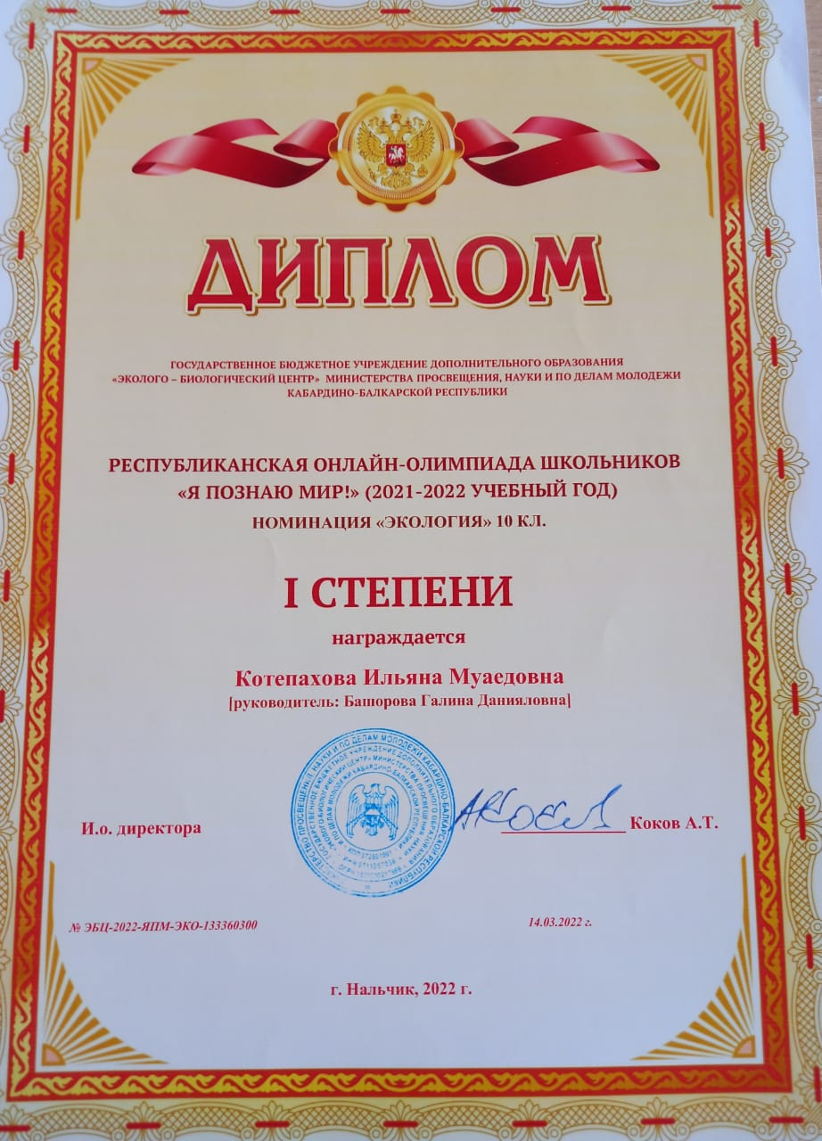
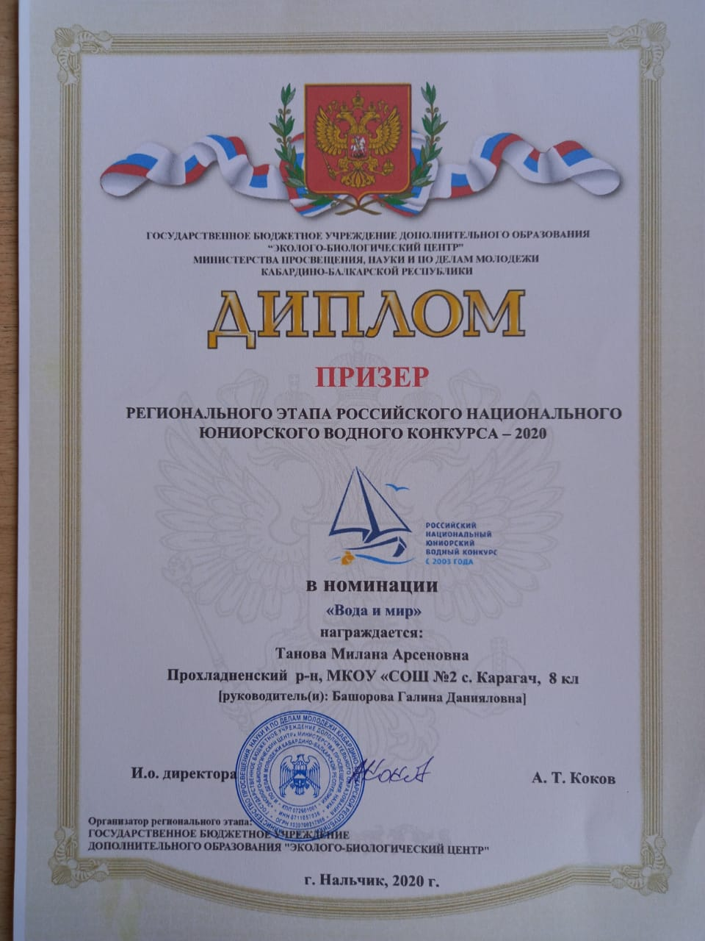
«Республиканский слет юных экологов»

Slide 18
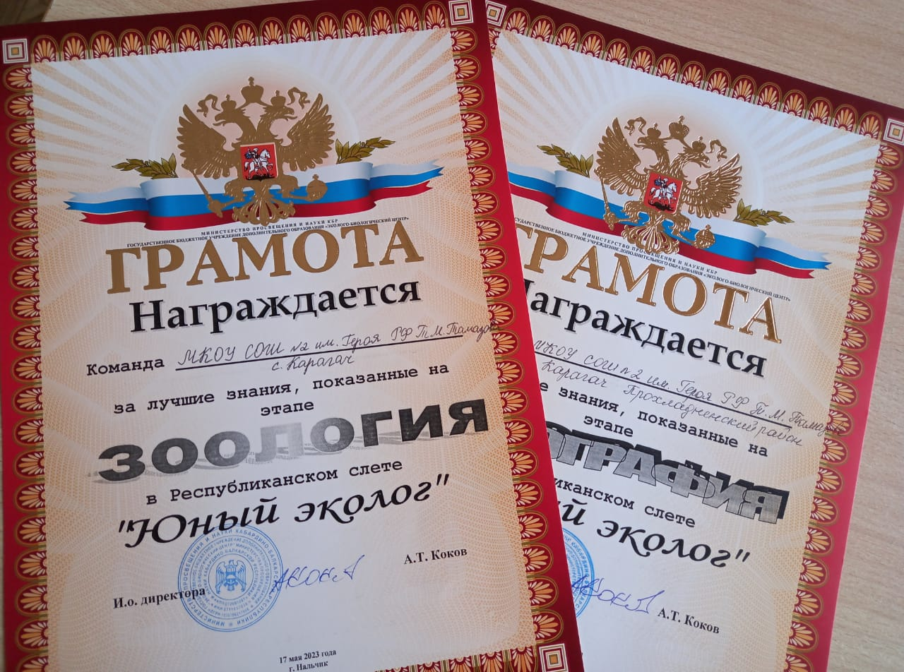
«Республиканский слет юных экологов»

Slide 19
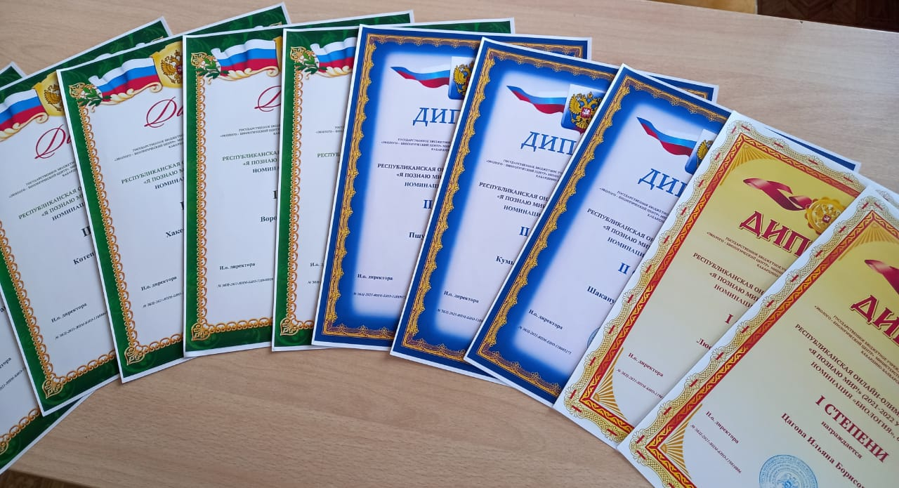
«Республиканский слет юных экологов»

Slide 20
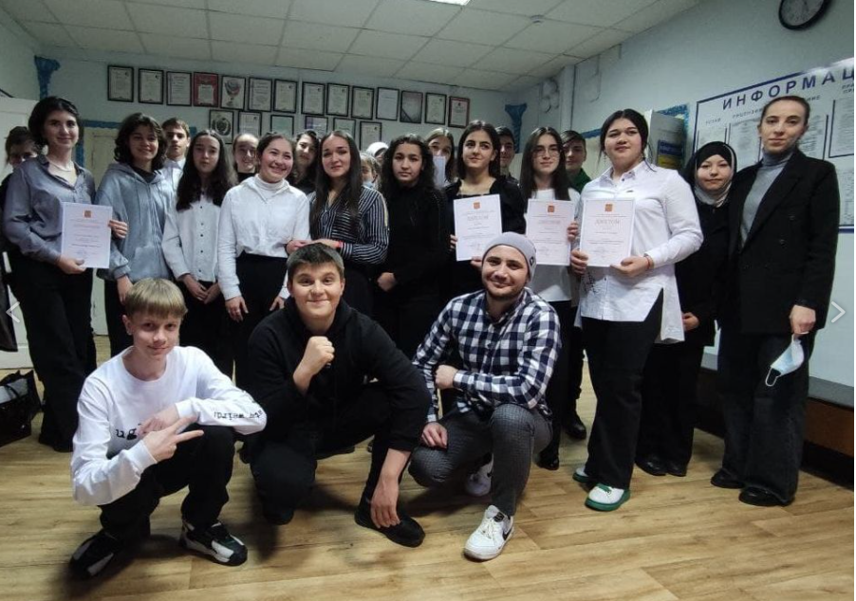
«Женщины в науке. Великие открытия»

Slide 21
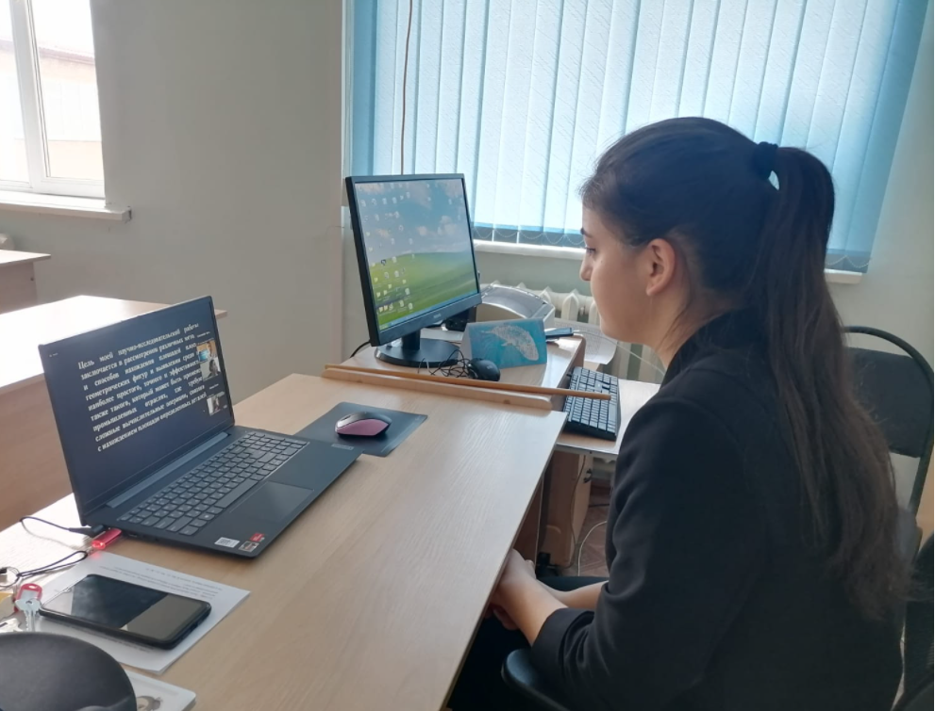
«Шаг в науку – 2022»

Slide 22
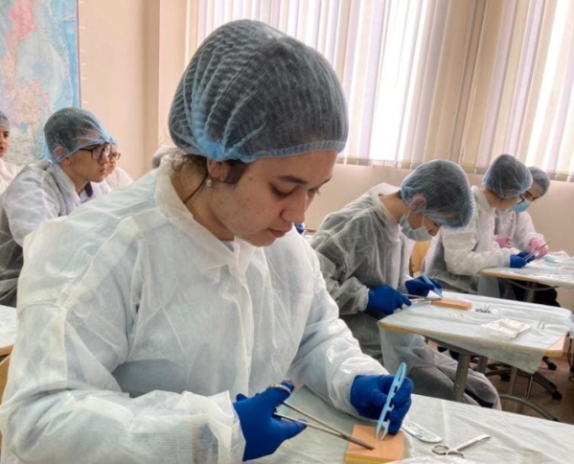
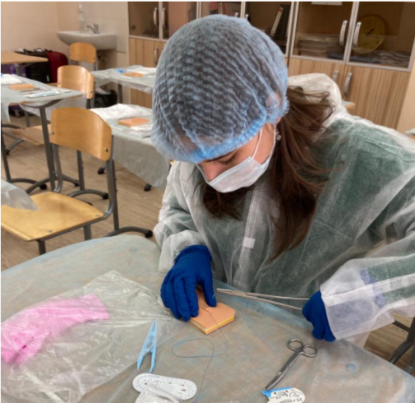
Химическая смена в «Антаресе», 10 класс

Slide 23
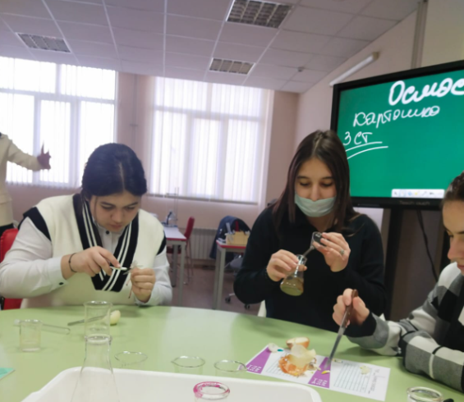
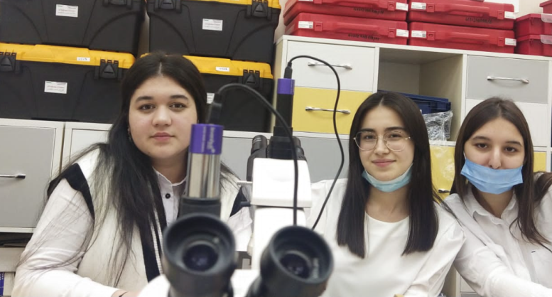
Химическая смена в «Антаресе», 10 класс

Slide 24
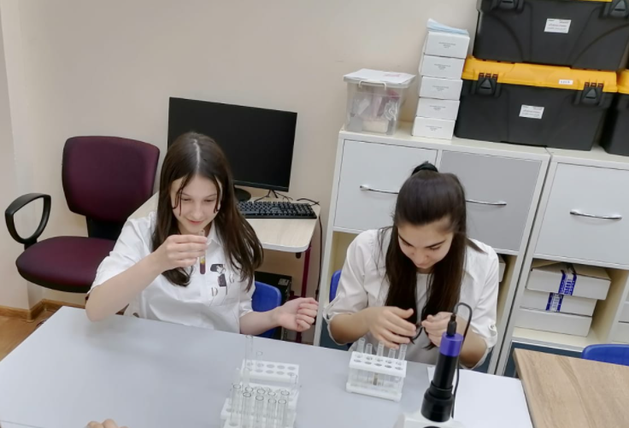
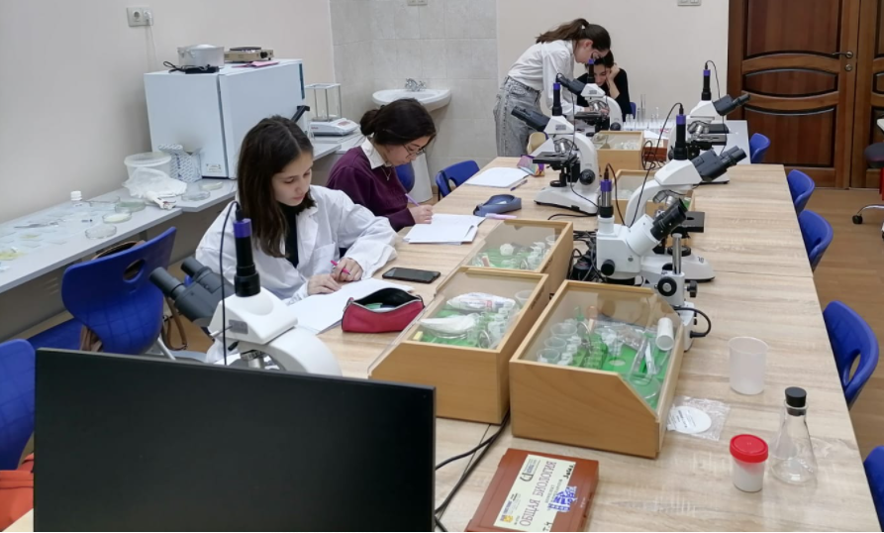
Химическая смена в «Антаресе», 8 класс

Slide 25
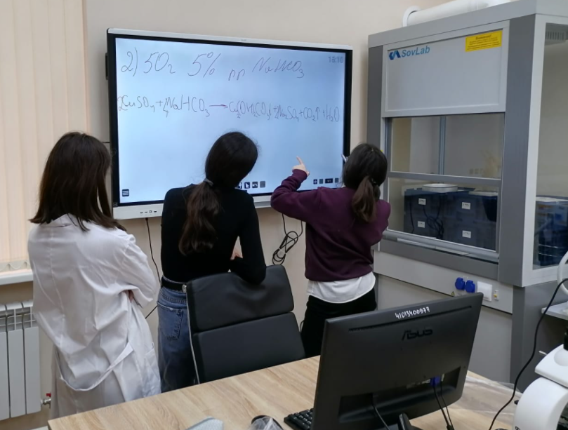
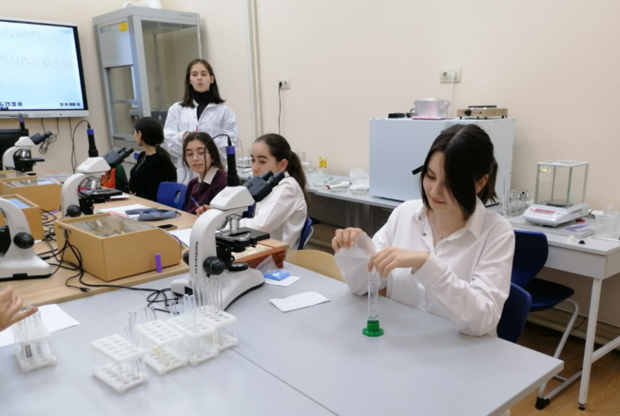
Химическая смена в «Антаресе», 8 класс

Slide 26
Спасибо за внимание!

